Slide 1
RASBY SBS COMPILER
EQUIPO E
30 de Julio 2015

Slide 2
Información general
Descripción
Requerimientos
Alcances

Slide 3
Objetivo
No programar en ensamblador de forma manual.
Utilizar el código producido por el compilador Rasby SBS

Slide 4
Descripción
Compilador orientado a la programación de componentes electronicos de una Raspberry Pi 2.
Compilador innovador, funcional y utilizable en la vida real en los campos de la informatica y electronica.
Rasby SBS Compiler esta basado en el lenguaje C, por lo que facilitara la programación de componentes electronicos en una Raspberry Pi 2.

Slide 5
Requerimientos
Conocimientos basicos en:
Lenguaje de programación C
Principios electronicos

Slide 6
Alcances del Lenguaje
Declaración de variables enteras y cadenas. ( int, string )
Declaración de subprocesos tales como funciones y metodos, con paso de valores o vacios.
Metodos propios para programar los pines GPIOS, como impresión de cadenas y números.
Operadores aritmeticos, relacionales y lógicos.
Timer para cuantificar tiempos de interrumpción en la ejecución del programa.

Slide 7
Características del Lenguaje
Palabras Reservadas
Símbolos Permitidos
Expresiones

Slide 8
Palabras reservadas
class
Define una clase.
main
Indica el nombre método principal de una clase.
if
Indica que la ejecución de un bloque de instrucciones se realizará cuando una condición se cumpla.
else
Se usa en conjunto con la palabra reservada if e indica qué bloque de instrucciones se ejecutará si la condición del if no se cumple.
Representa un ciclo e indica qué bloque de instrucciones se estará ejecutando mientras la condición se cumpla.
while
int
Representa un tipo de dato entero y es usado para declarar variables.
break
Detiene la ejecución de un bloque de instrucciones dentro de una estructura y continua con el flujo normal del método principal.

Slide 9
Funciones
pinWriter
Es una función que define el comportamiento que adquirirá un pin. Recibe dos parámetros: el número del pin que se desea manipular y el estado. Estos dos parámetros puede ser representados por variables de tipo entero siempre y cuando los valores almacenados en estas correspondan a un valor real. Los valores que puede tomar el parámetro del pin va desde 2 a 26 y para el parámetro de estado es 1 o 0. Cuando el parámetro de estado es 1, se indica que el pin tendrá salida de voltaje, en caso contrario no tendrá salida.
Función que imprime un número. Recibe como parámetro el número que se desea imprimir. El parámetro puede ser una variable de tipo entera.
printN
printS
Función que imprime una cadena. Recibe como parámetro la cadena que se desea mostrar expresada entre comillas (“cadena”).
timer
Función que inicializa un temporizador. Recibe un parámetro tipo entero que indica el tiempo que tardará el temporizador para entrar en ejecución expresado en segundos. Ejemplo: timer(2);

Slide 10
Símbolos permitidos
Operadores aritméticos
+ , - , * , /
Operadores relacionales
< , > , ==
Operador de asignación
=
Símbolos de agrupación
( , ) , { , }

Slide 11
Expresiones
Número
Está formado por uno o más dígitos. Es entero y puede ser positivo o negativo.
Identificador / variable
Está formado una o más letras seguidas de números.
Comentarios
Están formados por cualquier secuencia de números y letras limitados por los símbolos /* y */. Ejemplo: /*Esto es un comentario*/.

Slide 12
Características de la Raspberry Pi 2
Datasheet
Hardware

Slide 13
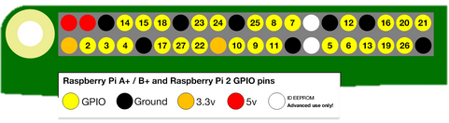
Datasheet

Slide 14
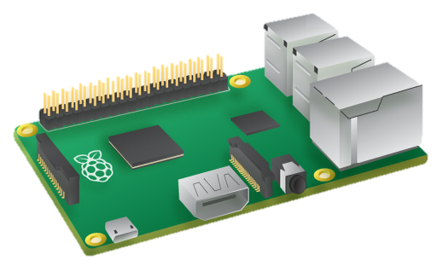
Hardware
Características de Hardware (RaspBerry Pi 2 Model B):
Procesador central (CPU) ARM-Cortex-A7 a 900 MHz Quad Core
1 Gb SDRAM DDR2
Salida de audio estéreo
Salida de Video HD 1080p
Socket 10/100 Base T Ethernet RJ45
4 x puertos USB 2.0
Cabecera con 20 pines para GPIO
Fuente de alimentación 5V a través de la toma de microUSB
Dimensiones: 86 x 56 x 20 mm

Slide 15
Interfaz
RASBY SBS

Slide 16
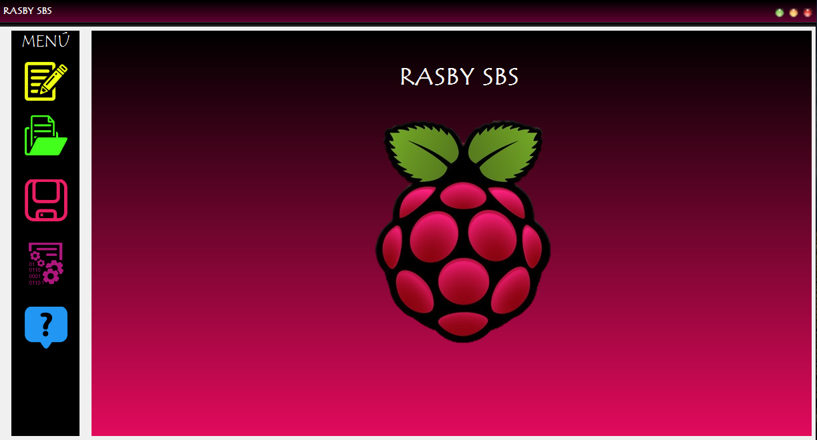
Interfaz

Slide 17
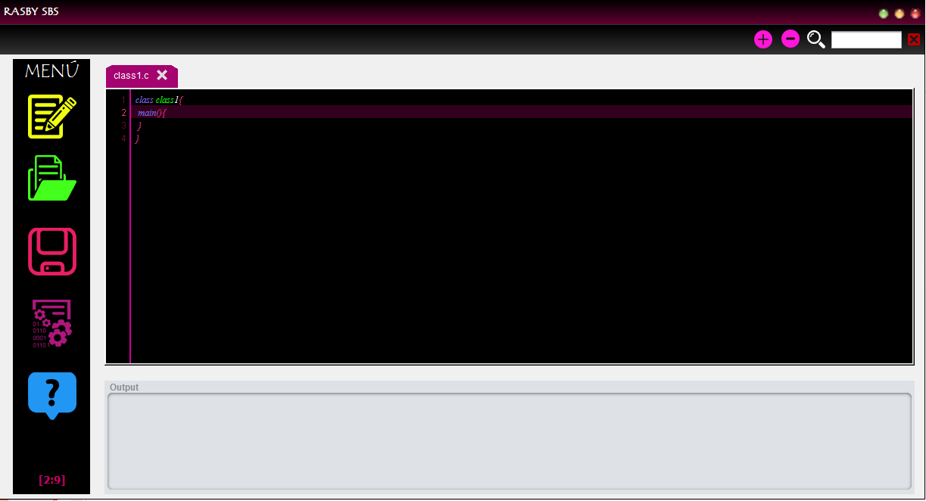
Interfaz

Slide 18
Acerca De
RASBY SBS
Equipo

Slide 19
Lenguajes y Autómatas II
Equipo E
Castro Ruvalcaba Ana Rosario
González Villegas Laura Elizabeth
López Trejo Christian Omar
Naranjo Patrón Janeth Guadalupe
Núñez Partida Francisco Ramón
Docente
Parra Urías Martha Angélica
30 de Julio del 2015

